Slide 1
Intermolecular INTERACTIONS: LIQUIDS and SOLIDS (General Chemistry-PetruccI-Chapter 12) Lecture 4
Chapter 3

Slide 2
Weekly Subjects
Week | Subjects
1 | Basic concepts and terms in physical chemistry
2 | Gas equations and ideal gases
3 | Kinetic model of gases and real gases
4 | Liquids and basic properties of liquids
5 | Basic concepts and terms in thermodynamics, Introduction to the First Law of Thermodynamics; work and energy
6 | First Law of Thermodynamics; Internal energy and Enthalpy
7 | Thermochemistry
8 | Mid-Term
9 | Second Law of Thermodynamics
10 | Third Law of Thermodynamics, Four fundamental equations of thermodynamics, Maxwell's equations,
11 | Properties of Pure Substances, Simple Mixtures, Ideal Solutions
12 | Properties of solutions; liquid mixtures and colligative properties
13 | Chemical equilibrium
14 | Adsorption
15 | Final Exam

Slide 3
Intermolecular Forces
Intermolecular forces are important in establishing the form and behavior of matter.
The origin of intermolecular forces, those interactions between molecules, arises from the permanent and momentary unequal distribution of electron density within molecules.
The types of intermolecular forces known collectively as van der Waals forces. The intermolecular forces contributing to the term in the van der Waals equation for nonideal gases are of this type.
Notes:
Moleküller arası kuvvetler, maddenin biçimini ve davranışını belirlemede önemlidir. Moleküller arası kuvvetlerin kaynağı, moleküller arasındaki bu etkileşimler, elektron yoğunluğunun moleküller içindeki kalıcı ve anlık eşit olmayan dağılımından kaynaklanır. Toplu olarak van der Waals kuvvetleri olarak bilinen moleküller arası kuvvet türleri. İdeal olmayan gazlar için van der Waals denklemindeki terime katkıda bulunan moleküller arası kuvvetler bu türdendir.

Slide 4
Chemical Interactions
Chemical Interactions
Strong Interactions (Chemical bonding)
Ionic Bonds
Covalent Bonds
Week Interactions (Physical Bonding)
Van der Waals Interactions
Metalic Bonds
H-Bonds Interactions
Dipole-dipole interactions
Ion-dipole
Induced dipole
Ion-induced dipole
Dipole-induced dipole
Induced dipole-induced dipole (London)

Slide 5
Van der Waals Forces
Instantaneous dipoles.
Electrons move in an orbital to cause a polarization.
Induced dipoles.
Electrons move in response to an outside force.
Dispersion or London forces.
Instantaneous dipole – induced dipole attraction.
Related to polarizability.
Notes:
Anlık dipoller. Elektronlar bir polarizasyona neden olmak için bir yörüngede hareket eder. İndüklenmiş dipoller. Elektronlar bir dış kuvvete tepki olarak hareket eder.
Dağılma veya Londra kuvvetleri. Anlık dipol – indüklenmiş dipol çekimi. Polarize edilebilirlik ile ilgili.

Slide 6
Phenomenon of Induction

Slide 7
Instantaneous and Induced Dipoles
< 10 kJ/mol
Notes:
Anlık ve indüklenmiş dipoller

Slide 8
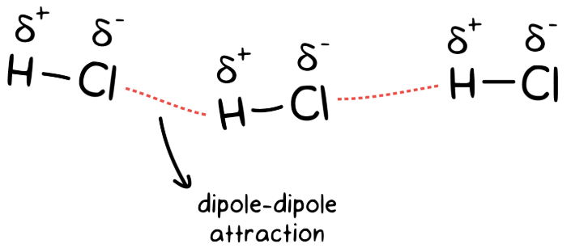
Dipole Dipole Interactions
Dipole-dipole forces are attractive forces between polar molecules, that is, between molecules that possess dipole moments.
Their origin is electrostatic, and they can be understood in terms of Coulomb’s law.
The larger the dipole moment, the greater the force.
In liquids, polar molecules are not held as rigidly as in a solid, but they tend to align in a way that, on average, maximizes the attractive interaction.
When two electrical charges, of opposite sign and equal magnitude, are separated by a distance, an electric dipole is established. The size of a dipole is measured by its dipole moment (μ).
If a molecule has a dipole moment, it is called as polar molecule.
Notes:
Dipol-dipol kuvvetleri, polar moleküller arasındaki, yani dipol momentlere sahip moleküller arasındaki çekici kuvvetlerdir. Kökenleri elektrostatiktir ve Coulomb yasası ile anlaşılabilirler. Dipol momenti ne kadar büyük olursa, kuvvet o kadar büyük olur. Sıvılarda, polar moleküller bir katıdaki kadar katı bir şekilde tutulmazlar, ancak ortalama olarak çekici etkileşimi en üst düzeye çıkaracak şekilde hizalanma eğilimindedirler.
Zıt işaretli ve eşit büyüklükteki iki elektrik yükü bir mesafeyle ayrıldığında, bir elektrik dipol oluşturulur. Bir dipolün boyutu, dipol momenti (μ) ile ölçülür. Bir molekülün dipol momenti varsa polar molekül olarak adlandırılır.

Slide 9
Dipole Dipole Interactions
5 to 20 kJ/mol

Slide 10
Hydrogen Bonding
This particularly strong type of intermolecular attraction is called the hydrogen bond, which is a special type of dipole-dipole interaction between the hydrogen atom in a polar bond, such as N—H, O—H, or F—H, and an electronegative O, N, or F atom.
The interaction is written
A and B represent O, N, or F; A—H is one molecule or part of a molecule and B is a part of another molecule; and the dotted line represents the hydrogen bond.
The average energy of a hydrogen bond is quite large for a dipole-dipole interaction (up to 40 kJ/mol).
Notes:
Bu özellikle güçlü moleküller arası çekim tipine hidrojen bağı denir; bu, N-H, O-H veya F-H gibi bir polar bağdaki hidrojen atomu ile bir elektronegatif arasındaki özel bir dipol-dipol etkileşimi türü:dür. O, N veya F atomu. etkileşim yazılır:
A ve B, O, N veya F'yi temsil eder; A—H bir molekül veya bir molekülün parçasıdır ve B başka bir molekülün parçasıdır; ve noktalı çizgi hidrojen bağını temsil eder. Bir hidrojen bağının ortalama enerjisi, bir dipol-dipol etkileşimine kıyasla oldukça büyüktür (40 kJ/mol'e kadar).

Slide 11
Hydrogen Bonding
15 to 40 kJ/mol

Slide 12
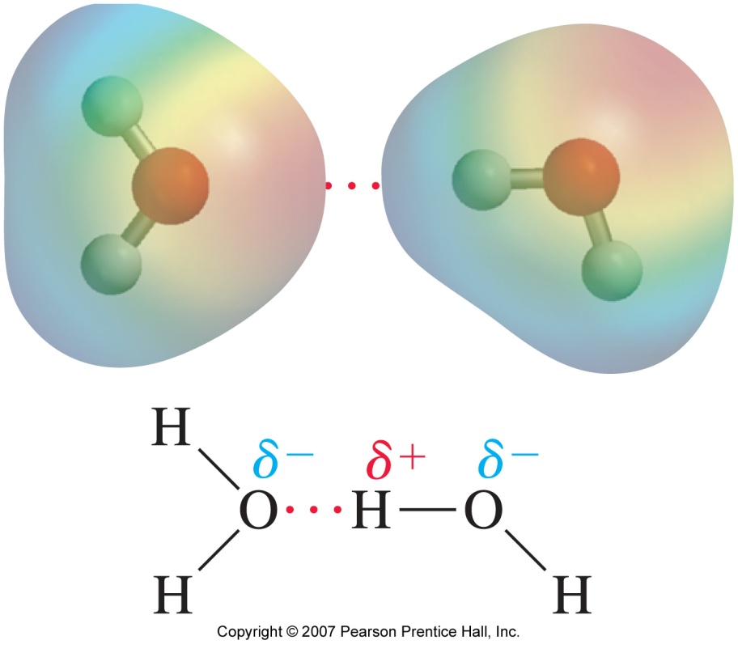
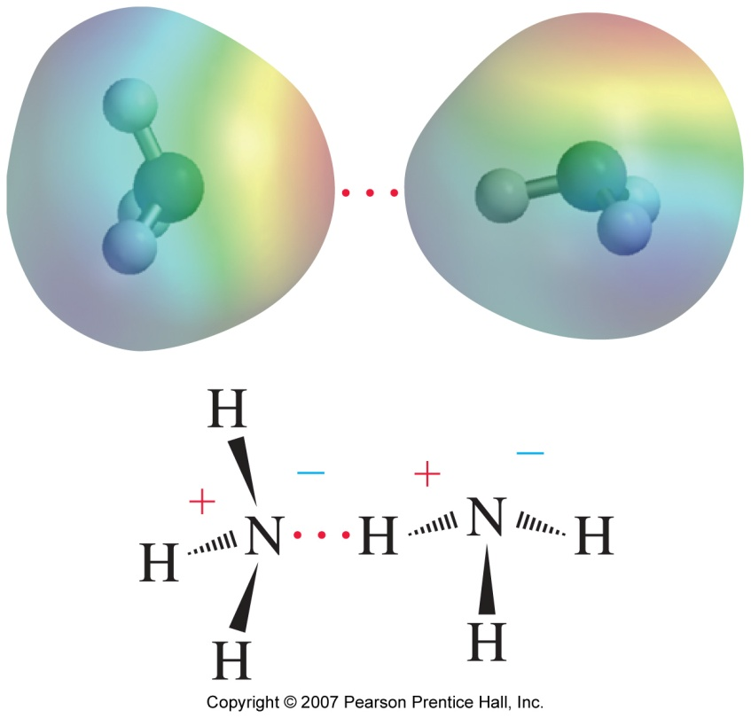
Hydrogen Bonding

Slide 13
Hydrogen Bonding in HF(g)

Slide 14
Hydrogen Bonding in Water
around a molecule in the solid in the liquid

Slide 15
Other examples of H-Bonds
acetic acid dimer
Electrostatic potential map of salicylic acid showing intramolecular hydrogen bonding.
Hydrogen bonding between guanine (left) and cytosine(right) in DNA
Notes:
Salisilik asidin elektrostatik potansiyel haritası, molekül içi hidrojen bağını gösterir.
acetic acid dimer
DNA'da guanin (solda) ve sitozin (sağda) arasındaki hidrojen bağı

Slide 16
Summary of van der Waals Forces
* Dispersion (London) forces exist between all molecules. They involve displacementsof all the electrons in molecules, and they increase in strength with increasing molecular mass. The forces also depend on molecular shapes.
* Forces associated with permanent dipoles involve displacements of electron pairs in bonds rather than in molecules as a whole. These forces are found only in substances with resultant dipole moments (polar molecules). Their existence adds to the effect of dispersion forces also present.
* When comparing substances of roughly comparable molecular masses, dipole forces can produce significant differences in properties such as melting point, boiling point, and enthalpy of vaporization.
* When comparing substances of widely different molecular masses, dispersion forces are usually more significant than dipole forces.
Notes:
Tüm moleküller arasında dispersiyon (London) kuvvetleri vardır. Moleküllerdeki tüm elektronların yer değiştirmesini içerirler ve artan moleküler kütle ile güçleri artar. Kuvvetler ayrıca moleküler şekillere de bağlıdır.
Kalıcı dipollerle ilişkili kuvvetler, bir bütün olarak moleküllerde değil, bağlardaki elektron çiftlerinin yer değiştirmesini içerir. Bu kuvvetler sadece dipol momentleri (polar moleküller) ile sonuçlanan maddelerde bulunur. Kalıcı dipol monetlerin varlığı, aynı zamanda mevcut olan dağılma kuvvetlerinin etkisine de katkıda bulunur.
Kabaca karşılaştırılabilir moleküler kütlelere sahip maddeleri karşılaştırırken, dipol kuvvetleri erime noktası, kaynama noktası ve buharlaşma entalpisi gibi özelliklerde önemli farklılıklar üretebilir.
Çok farklı moleküler kütlelere sahip maddeleri karşılaştırırken, dağılım kuvvetleri (London) genellikle dipol kuvvetlerinden daha önemlidir.

Slide 17
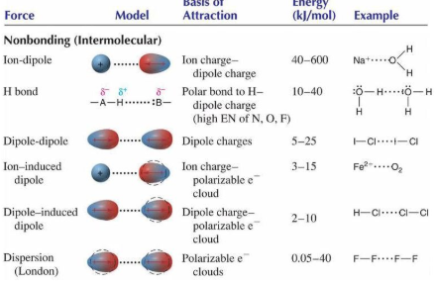

Slide 18
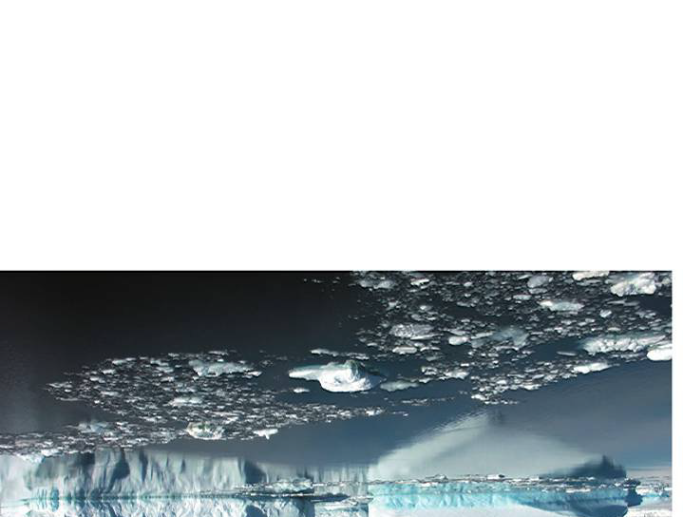
SOLIDS----LIQUIDS----GASES

Slide 19
Intermolecular Forces and Some Properties of Liquids
Cohesive Forces
Intermolecular forces between like molecules.
Adhesive Forces
Intermolecular forces between unlike molecules.
Surface Tension γ
Energy or work required to increase the surface area of a liquid.
Viscosity η
A liquids resistance to flow
Notes:
Kohezif Kuvvetler
Benzer moleküller arasındaki moleküller arası kuvvetler.
Adhezif
Farklı moleküller arasındaki moleküller arası kuvvetler.
Yüzey Gerilimi  Bir sıvının yüzey alanını artırmak için gereken enerji veya iş.
viskozite  Akışa karşı sıvı direnci

Slide 20
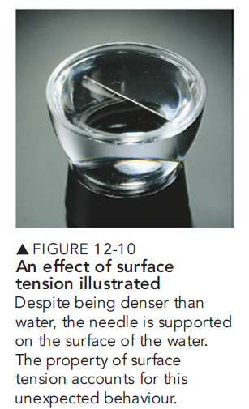
Some Properties of Liquids-Surface Tension
The observation of a needle floating on water, as pictured in Figure 12-10, is puzzling.
Steel is much denser than water and should not float.
Something must overcome the force of gravity on the needle, allowing it to remain suspended on the surface of the water.
What is this special quality associated with the surface of liquid water?
Notes:
Şekil 12-10'da gösterildiği gibi, su üzerinde yüzen bir iğnenin gözlemi şaşırtıcıdır. Çelik sudan çok daha yoğundur ve yüzmemelidir.
Bir şey iğnenin üzerindeki yerçekimi kuvvetinin üstesinden gelmeli ve iğnenin suyun yüzeyinde asılı kalmasına izin vermelidir.
Sıvı haldeki suyun yüzeyiyle ilişkili bu özel nitelik nedir?

Slide 21
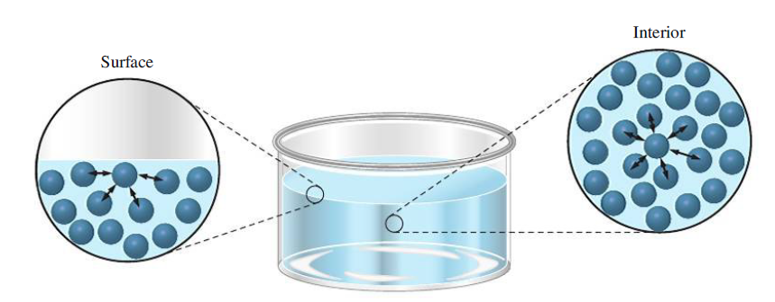
Some Properties of Liquids-Surface Tension
Interior molecules have more neighbors and experience more attractive intermolecular interactions than surface molecules.
The increased number of attractions by neighboring molecules places an interior molecule in a more stable environment (lower energy state) than a surface molecule.
Consequently, as many molecules as possible tend to enter the bulk of a liquid, while as few as possible remain at the surface.
Notes:
İç moleküllerin daha fazla komşusu vardır ve yüzey moleküllerinden daha fazla molekülerarası çekim etkileşimleri yaşarlar.
Komşu moleküller tarafından artan sayıda çekim, bir iç molekülü bir yüzey molekülünden daha kararlı bir ortama (düşük enerji durumu) yerleştirir.
Sonuç olarak, mümkün olduğu kadar çok molekül bir sıvının kütlesine girme eğilimindeyken, mümkün olduğunca az molekül yüzeyde kalır.

Slide 22
Thus, liquids tend to maintain a minimum surface area.
To increase the surface area of a liquid requires that molecules be moved from the interior to the surface of a liquid, and this requires that work be done.
The steel needle of Figure 12-10 remains suspended on the surface of the water because energy is required to spread the surface of the water over the top of the needle.
Notes:
Bu nedenle, sıvılar minimum bir yüzey alanını koruma eğilimindedir.
Bir sıvının yüzey alanını arttırmak için moleküllerin sıvının içinden yüzeyine hareket ettirilmesi gerekir ve bu da işin yapılmasını gerektirir.
Şekil 12-10'daki çelik iğne su yüzeyinde asılı kalır çünkü suyun yüzeyini iğnenin üst kısmına yaymak için enerji gereklidir.

Slide 23
Some Properties of Liquids-Surface Tension
Surface tension is the energy, or work, required to increase the surface area of a liquid.
Surface tension is often represented by the Greek letter gamma (γ) and has the units of energy per unit area, typically joules per square meter (J m⁻²).
As the temperature and hence the intensity of molecular motion increases, intermolecular forces become less effective.
Less work is required to extend the surface of a liquid, meaning that surface tension decreases with increased temperature.
Notes:
Yüzey gerilimi, bir sıvının yüzey alanını artırmak için gereken enerji veya iştir.
Yüzey gerilimi genellikle Yunan harfi gama (γ) ile temsil edilir ve birim alan başına enerji birimlerine sahiptir, tipik olarak metrekare başına joule (J m-2).
Sıcaklık ve dolayısıyla moleküler hareketin yoğunluğu arttıkça, moleküller arası kuvvetler daha az etkili hale gelir.
Bir sıvının yüzeyini genişletmek için daha az iş gerekir, bu da artan sıcaklıkla yüzey geriliminin azaldığı anlamına gelir.

Slide 24
When a drop of liquid spreads into a film across a surface, we say that the liquid wets the surface.
Whether a drop of liquid wets a surface or retains its spherical shape and stands on the surface depends on the strengths of two types of intermolecular forces.
The forces exerted between molecules holding them together in the drop are cohesive forces, and the forces between liquid molecules and the surface are adhesive forces.
If cohesive forces are strong compared with adhesive forces, a drop maintains its shape.
If adhesive forces are strong enough, the energy requirement for spreading the drop into a film is met through the work done by the collapsing drop.
Notes:
Bir sıvı damlası bir yüzey boyunca bir filme yayıldığında, sıvının yüzeyi ıslattığını söyleriz. Bir damla sıvının bir yüzeyi ıslatıp ıslatmadığı veya küresel şeklini koruyup yüzeyde durması, iki tür moleküller arası kuvvetin gücüne bağlıdır.
Damlada onları bir arada tutan moleküller arasında uygulanan kuvvetler kohezif kuvvetlerdir ve sıvı moleküller ile yüzey arasındaki kuvvetler ise adhesif kuvvetlerdir. Cohesive kuvvetler, adhezif kuvvetlerle karşılaştırıldığında güçlüyse, damla şeklini korur. Adhezif kuvvetler yeterince güçlüyse, damlayı bir filme yaymak için gereken enerji ihtiyacı, çöken damlanın yaptığı iş ile karşılanır.

Slide 25
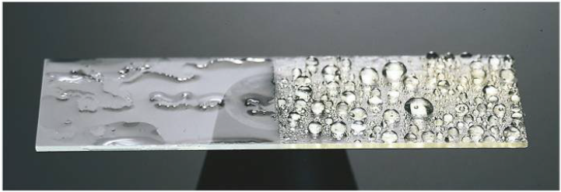
Water wets many surfaces, such as glass and certain fabrics.
This characteristic is essential to its use as a cleaning agent.
If glass is coated with a film of oil or grease, water no longer wets the surface and water droplets stand on the glass, as shown in Figure 12-12.
When we clean glassware in the laboratory, we have done a good job if water forms a uniform thin film on the glass.
When we wax a car, we have done a good job if water uniformly beads up all along the surface.
Notes:
Su, cam ve belirli kumaşlar gibi birçok yüzeyi ıslatır.
Bu özellik, bir temizlik maddesi olarak kullanımı için esastır.
Cam bir yağ veya gres filmi ile kaplanmışsa, su artık yüzeyi ıslatmaz ve Şekil 12-12'de gösterildiği gibi su damlacıkları camın üzerinde durur.
Laboratuarda cam eşyaları temizlediğimizde, su cam üzerinde düzgün bir ince film oluşturuyorsa iyi bir iş çıkarmışızdır.
Bir arabayı cilaladığımızda, su tüm yüzey boyunca düzgün bir şekilde damlacık formunu koruyarak kalıyorsa iyi bir iş çıkarmış oluruz.

Slide 26
Some Properties of Liquids-Surface Tension
Adding a detergent to water has two effects:
The detergent solution dissolves grease to expose a clean surface, and the detergent lowers the surface tension of water.
Lowering the surface tension means lowering the energy required to spread drops into a film.
Substances that reduce the surface tension of water and allow it to spread more easily are known as wetting agents.
They are used in applications ranging from dish washing to industrial processes.
Notes:
Suya deterjan eklemenin iki etkisi vardır: Deterjan solüsyonu, temiz bir yüzey ortaya çıkarmak için yağı çözer ve deterjan suyun yüzey gerilimini düşürür. Yüzey gerilimini düşürmek, damlaları bir filme yaymak için gereken enerjiyi azaltmak anlamına gelir. Suyun yüzey gerilimini azaltan ve daha kolay yayılmasını sağlayan maddelere ıslatıcı maddeler denir. Bulaşık yıkamadan endüstriyel proseslere kadar değişen uygulamalarda kullanılırlar.

Slide 27
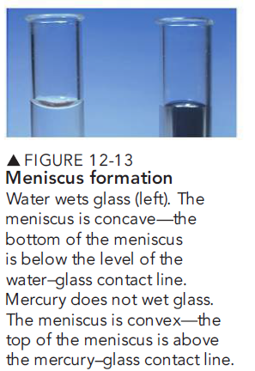
If the liquid in the glass tube is water, the water is drawn slightly up the walls of the tube by adhesive forces between water and glass.
The interface between the water and the air above it, called a meniscus, is concave, or curved in.
With liquid mercury, the meniscus is convex, or curved out.
Cohesive forces in mercury, consisting of metallic bonds between Hg atoms, are strong; mercury does not wet glass.
The effect of meniscus formation is greatly magnified in tubes of small diameter, called capillary tubes.
Notes:
Cam tüpteki sıvı su ise, su, su ile cam arasındaki adhezif kuvvetler tarafından tüpün duvarlarından hafifçe yukarı çekilir.
Menisküs adı verilen su ile üstündeki hava arasındaki arayüz içbükey veya içe doğru kavislidir.
Sıvı cıva ile menisküs dışbükey veya dışa doğru kavislidir.
Hg atomları arasındaki metalik bağlardan oluşan cıvadaki kohezif kuvvetler güçlüdür; cıva camı ıslatmaz.
Menisküs oluşumunun etkisi, kılcal tüp adı verilen küçük çaplı tüplerde büyük ölçüde büyütülür.

Slide 28
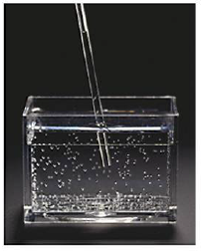
In the capillary action shown in Figure 12-14, the water level inside the capillary tube is noticeably higher than outside.
The soaking action of a sponge depends on the rise of water into capillaries of a fibrous material, such as cellulose.
The penetration of water into soils also depends in part on capillary action.
Conversely, mercury with its strong cohesive forces and weaker adhesive forces does not show a capillary rise.
FIGURE 12-14
Capillary action A thin film of water spreads up the inside walls of the capillary because of strong adhesive forces between water and glass (water wets glass). The pressure below the meniscus falls slightly. Atmospheric pressure then pushes a column of water up the tube to eliminate the pressure difference. The smaller the diameter of the capillary, the higher the liquid rises.
Notes:
Şekil 12-14'te gösterilen kılcal harekette, kılcal borunun içindeki su seviyesi dışarıdan belirgin şekilde daha yüksektir. Bir süngerin ıslatma etkisi, suyun selüloz gibi lifli bir malzemenin kılcal damarlarına yükselmesine bağlıdır. Suyun toprağa nüfuz etmesi de kısmen kılcal harekete bağlıdır. Tersine, güçlü kohezyon kuvvetleri ve daha zayıf yapışma kuvvetleri ile cıva, kılcal bir yükselme göstermez.

Slide 29
Some Properties of Liquids-Viscosity
Another property at least partly related to intermolecular forces is viscosity a liquid s resistance to flow.
The stronger the intermolecular forces of attraction, the greater the viscosity.
When a liquid flows, one portion of the liquid moves with respect to neighboring portions.
Cohesive forces within the liquid create an internal friction, which reduces the rate of flow.
Notes:
Moleküller arası kuvvetlerle en azından kısmen ilgili olan başka bir özellik, bir sıvının akışa karşı direncidir. Moleküller arası çekim kuvvetleri ne kadar güçlü olursa, viskozite o kadar büyük olur. Bir sıvı aktığında, sıvının bir kısmı komşu kısımlara göre hareket eder. Sıvı içindeki yapışkan kuvvetler, akış hızını azaltan bir iç sürtünme yaratır.

Slide 30
Some Properties of Liquids-Viscosity
Capillary Effect

Slide 31
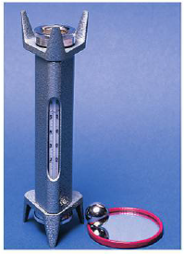
Some Properties of Liquids-Viscosity
In liquids of low viscosity, such as ethyl alcohol and water, the effect is weak, and they flow easily.
Liquids such as honey and heavy motor oil flow much more sluggishly. We say that they are viscous.
One method of measuring viscosity is to time the fall of a steel ball through a certain depth of liquid.The greater the viscosity of the liquid, the longer it takes for the ball to fall.
For liquids, viscosity decreases with increasing temperature, but for gases, the viscosity increases with increasing temperature.
Notes:
Etil alkol ve su gibi düşük viskoziteli sıvılarda etki zayıftır ve kolayca akar. Bal ve ağır motor yağı gibi sıvılar çok daha yavaş akar. Viskoz olduklarını söylüyoruz. Viskoziteyi ölçmenin bir yöntemi, çelik bir bilyenin belirli bir sıvı derinliğinden düşüşünü zamanlamaktır. Sıvının viskozitesi ne kadar büyükse, bilyenin düşmesi o kadar uzun sürer.
Sıvılar için viskozite artan sıcaklıkla azalır, ancak gazlar için viskozite artan sıcaklıkla artar.

Slide 32
Vaporization of Liquids: Vapor Pressure
Notes:
Bonding atomic orbitals are shown in grey.
Bağlayıcı atomik orbitaller gri renkle gösterilmiştir.

Slide 33
Some Properties of Liquids-Vaporization
It is well-known information is that the speeds and kinetic energies of molecules vary over a wide range at any given temperature.
Then, we know that molecules having kinetic energies sufficiently above the average value are able to overcome intermolecular forces of attraction and escape from the surface of the liquid into the gaseous state.
This passage of molecules from the surface of a liquid into the gaseous, or vapor, state is called vaporization or evaporation.
Notes:
Moleküllerin hızlarının ve kinetik enerjilerinin herhangi bir sıcaklıkta değişir.
O zaman, ortalama değerin yeterince üzerinde kinetik enerjiye sahip moleküllerin moleküller arası çekim kuvvetlerini yenerek , sıvının yüzeyinden gaz haline geçebilir.
Moleküllerin bir sıvının yüzeyinden gaz veya buhar haline geçişine buharlaşma denir.

Slide 34
Some Properties of Liquids-Vaporization
Vaporization occurs more readily with
increased temperature more molecules have sufficient kinetic energy to overcome intermolecular forces of attraction in the liquid.
increased surface area of the liquid a greater proportion of the liquid molecules are at the surface.
decreased strength of intermolecular forces the kinetic energy needed to overcome intermolecular forces of attraction is less, and more molecules have enough energy to escape.
Notes:
Buharlaşma;
Daha fazla molekül, sıvıdaki moleküller arası çekim kuvvetlerinin üstesinden gelmek için yeterli kinetik enerjiye sahiptir.
sıvının artan yüzey alanı, sıvı moleküllerinin daha büyük bir kısmı yüzeydedir.
Moleküller arası kuvvetlerin azalan gücü, moleküller arası çekim kuvvetlerinin üstesinden gelmek için gereken kinetik enerji daha azdır ve daha fazla molekül kaçmak için yeterli enerjiye sahiptir.

Slide 35
Because the molecules lost through evaporation are much more energetic than average, the average kinetic energy of the remaining molecules decreases.
The temperature of the evaporating liquid falls.
This accounts for the cooling sensation you feel when a volatile liquid, such as ethyl alcohol, evaporates on your skin.
To vaporize a liquid at constant temperature, we must replace the excess kinetic energy carried away by the vaporizing molecules by adding heat to the liquid.
The enthalpy of vaporization is the quantity of heat that must be absorbed if a certain quantity of liquid is vaporized at a constant temperature.
Stated in another way,
Enthalpy, a property of a thermodynamic system, is equal to the system's internal energy plus the product of its pressure and volume.
In a system enclosed so as to prevent matter transfer, for processes at constant pressure, the heat absorbed or released equals the change in enthalpy.
Notes:
Buharlaşma yoluyla kaybolan moleküller ortalamadan çok daha enerjik olduklarından, kalan moleküllerin ortalama kinetik enerjisi azalır. Buharlaşan sıvının sıcaklığı düşer. Bu, etil alkol gibi uçucu bir sıvı cildinizde buharlaştığında hissettiğiniz soğuma hissini açıklar.
Bir sıvıyı sabit sıcaklıkta buharlaştırmak için, buharlaşan moleküller tarafından taşınan fazla kinetik enerjiyi sıvıya ısı ekleyerek değiştirmeliyiz.
Buharlaşma entalpisi, belirli bir miktarda sıvı sabit bir sıcaklıkta buharlaştırılırsa absorbe edilmesi gereken ısı miktarıdır. Başka bir şekilde ifade edecek olursak;
, sistemin iç enerjisi ile basınç ve hacminin çarpımına eşittir. Madde transferini önlemek için kapalı bir sistemde, sabit basınçtaki işlemler için, emilen veya salınan ısı, entalpideki değişime eşittir. Termodinamik bir sistemin bir özelliği olan entalpi

Slide 36
For example, the intermolecular forces of diethyl ether are dispersion, while those of methyl alcohol are a combination of dipole and hydrogen bonding, creating the difference in their enthalpies of vaporization.
Notes:
Örneğin, dietil eterin moleküller arası kuvvetleri dispersiyon (London) iken, metil alkolünkiler ise dipol ve hidrojen bağının bir kombinasyonudur ve buharlaşma entalpilerinde fark yaratır.

Slide 37
The conversion of a gas or vapor to a liquid is called condensation.
From a thermochemical standpoint, condensation is the reverse of vaporization.
Notes:
Bir gazın veya buharın sıvı hale dönüşmesine yoğuşma denir. Termokimyasal açıdan yoğuşma, buharlaşmanın tersidir.

Slide 38
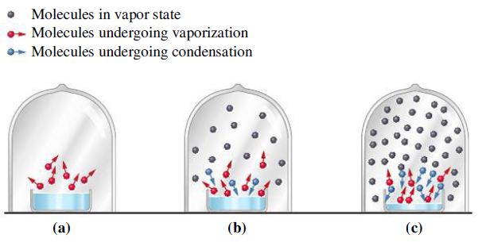
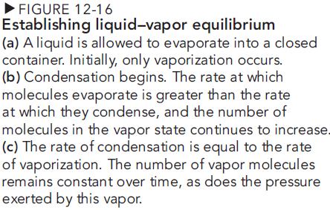
Some Properties of Liquids-Vapor Pressure
Water left in an open beaker evaporates completely.
A different condition results if the beaker with the water is placed in a closed container.
As shown in Figure 12-16, in a container with both liquid and vapor present, vaporization and condensation occur simultaneously.
If sufficient liquid is present, eventually a condition is reached in which the amount of vapor remains constant.
This condition is one of dynamic equilibrium.
Dynamic equilibrium always implies that two opposing processes are occurring simultaneously and at equal rates.
Notes:
Açık bir beherde kalan su tamamen buharlaşır.
İçinde su bulunan beher kapalı bir kaba konulursa farklı bir durum ortaya çıkar.
Şekil 12-16'da gösterildiği gibi, hem sıvı hem de buhar bulunan bir kapta, buharlaşma ve yoğunlaşma aynı anda gerçekleşir.
Yeterli sıvı varsa, sonunda buhar miktarının sabit kaldığı bir duruma ulaşılır. Bu koşul dinamik bir denge durumudur.
Dinamik denge her zaman iki zıt sürecin aynı anda ve eşit oranlarda gerçekleştiğini ima eder.

Slide 39
Some Properties of Liquids-Vapor Pressure
As a result, there is no net change with time once equilibrium has been established.
A symbolic representation of the liquid vapor equilibrium is shown below.
The pressure exerted by a vapor in dynamic equilibrium with its liquid is called the vapor pressure.
Liquids with high vapor pressures at room temperature are said to be volatile, and those with very low vapor pressures are nonvolatile.
Notes:
Sonuç olarak, denge kurulduktan sonra zamanla net bir değişiklik olmaz. Sıvı buhar dengesinin sembolik bir temsili aşağıda gösterilmiştir.
Sıvısı ile dinamik dengede olan bir buharın uyguladığı basınca buhar basıncı denir.
Oda sıcaklığında yüksek buhar basıncına sahip sıvıların uçucu, çok düşük buhar basıncına sahip sıvıların ise uçucu olmadığı söylenir.

Slide 40
Vapor pressure illustrated
Mercury manometer
Vapor pressure of liquid
P_{vap} independent of V_{liq}
P_{vap} independent of V_{gas}
P_{vap} dependent on T

Slide 41
Vapor Pressure and Boiling Point
Diethyl ether, C4H10O
(b) benzene, C6H6
(c) water, H2O
(d) toluene, C7H8
(e) aniline, C6H7N.
The normal
boiling points are the temperatures at the intersection of the dashed line at P = 760
mmHg with the vapor
pressure curves.
Notes:
Dietil eter, C4H10O (b) benzen, C6H6 (c) su, H2O (d) toluen, C7H8 (e) anilin, C6H7N. Normal kaynama noktaları, P = 760'ta kesikli çizginin kesiştiği noktadaki sıcaklıklardır. buhar ile mmHg basınç eğrileri.

Slide 42
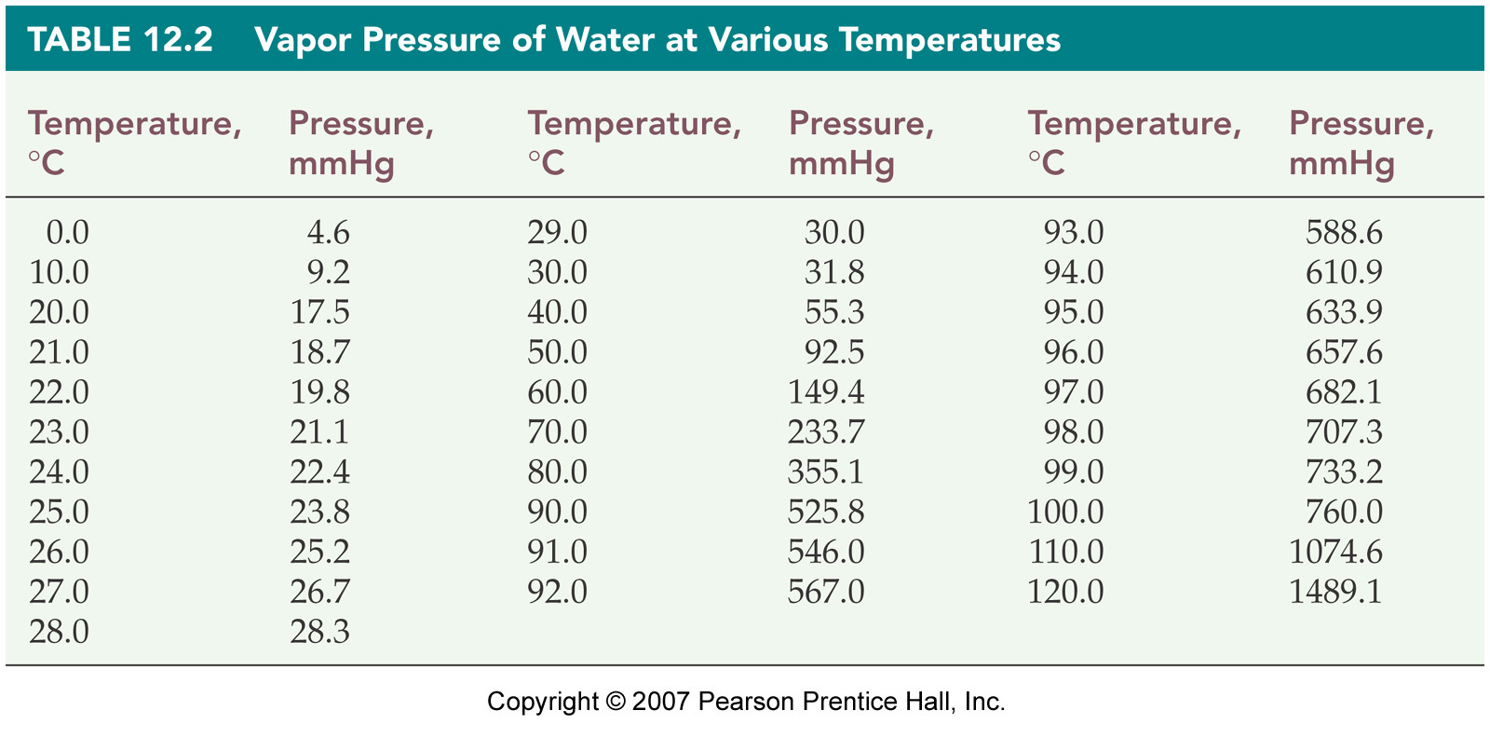

Slide 43
Some Properties of Liquids-Vapor Pressure
EXAMPLE: Using the Ideal Gas Equation to Calculate a Vapor Pressure
A sample of 113 L of Helium gas at 1360 ºC and prevailing barometric pressure is passed through molten silver at the same temperature. The gas becomes saturated with silver vapor, and the liquid silver loses 0.120 g in mass. What is the vapor pressure of liquid silver at 1360 ºC?
Notes:
1360 oC ve hakim barometrik basınçta 113 L Helyum gazı numunesi, aynı sıcaklıktaki erimiş gümüşten geçirilir. Gaz, gümüş buharı ile doymuş hale gelir ve sıvı gümüş, kütle olarak 0,120 g kaybeder. 1360 oC'de sıvı gümüşün buhar basıncı nedir?

Slide 44
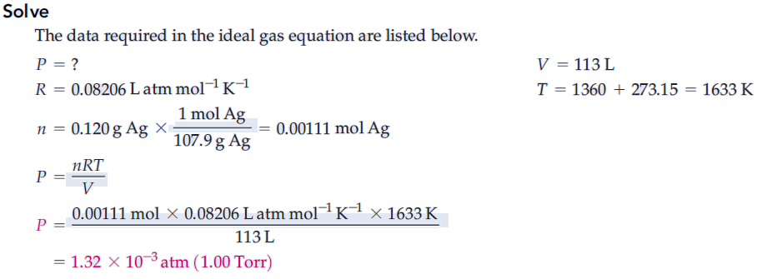
Some Properties of Liquids-Vapor Pressure

Slide 45
An Equation for Expressing Vapor Pressure Data
With the exception of a few liquids, such as water and mercury, you are unlikely to find data tables like Table 12.2.
What you will find, instead, are mathematical equations relating vapor pressures and temperatures.
It expresses the natural logarithm (ln) of vapor pressure as a function of the reciprocal of the Kelvin temperature (1/T).
The relationship is that of a straight line, and the straight-line plots for the liquids featured in Figure 12-18 are drawn in Figure 12-20.
Notes:
Su ve cıva gibi birkaç sıvı dışında, Tablo 12.2 gibi veri tablolarını bulmanız pek olası değildir. Bunun yerine, buhar basınçları ve sıcaklıkları ile ilgili matematiksel denklemler bulacaksınız. Kelvin sıcaklığının (1/T) tersinin bir fonksiyonu olarak buhar basıncının doğal logaritmasını (ln) ifade eder. İlişki düz bir çizgidir ve Şekil 12-18'de gösterilen sıvılar için düz çizgi çizimleri Şekil 12-20'de çizilmiştir.

Slide 46
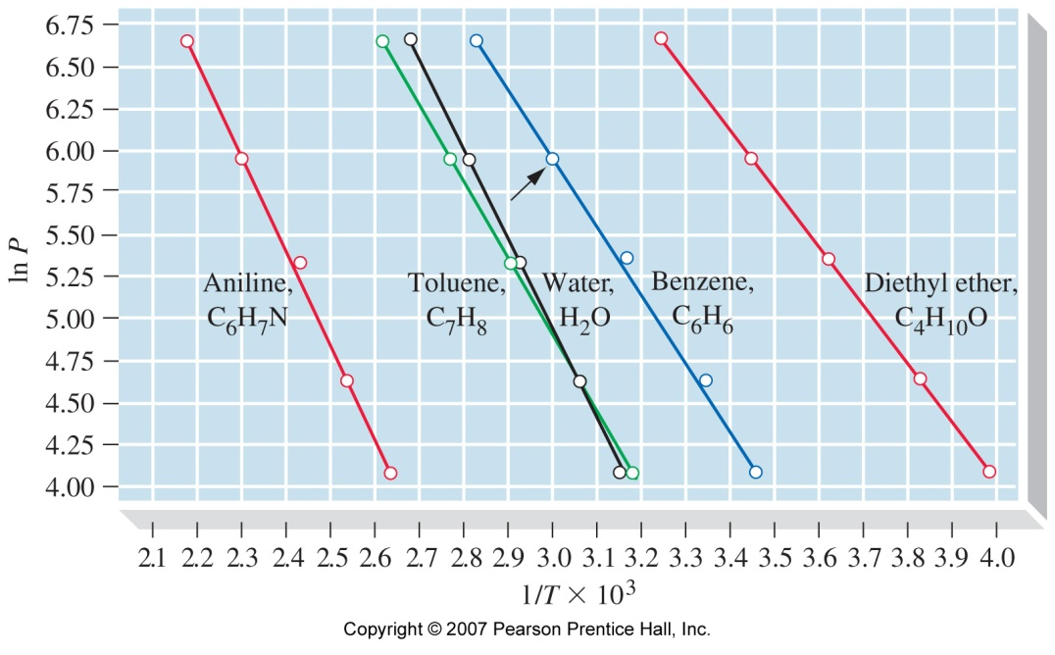
Clausius-Clapeyron Equation
ΔH_{vap}
A =
R
1
Ln P = -A ( ) + B
T
P₂
ΔH_{vap}
1
1
Ln = ( - )
P₁
R
T₁
T₂

Slide 47
Some Properties of Liquids-Boiling and the Boiling Point
When a liquid is heated in a container open to the atmosphere, there is a particular temperature at which vaporization occurs throughout the liquid rather than simply at the surface.
Vapor bubbles form within the bulk of the liquid, rise to the surface, and escape.
The pressure exerted by escaping molecules equals that exerted by molecules of the atmosphere, and boiling is said to occur.
Notes:
Bir sıvı atmosfere açık bir kapta ısıtıldığında, buharlaşmanın sadece yüzeyde değil, sıvı boyunca gerçekleştiği belirli bir sıcaklık vardır.
Sıvının kütlesi içinde buhar kabarcıkları oluşur, yüzeye çıkar ve kaçar.
Kaçan moleküllerin uyguladığı basınç, atmosferdeki moleküllerin uyguladığı basınca eşittir ve kaynamanın meydana geldiği söylenir.

Slide 48
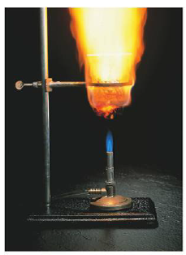
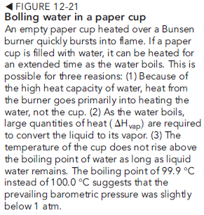
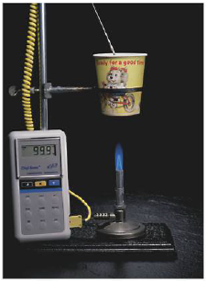
Some Properties of Liquids-Boiling and the Boiling Point
During boiling, energy absorbed as heat is used only to convert molecules of liquid to vapor.
The temperature remains constant until all the liquid has boiled away, as is dramatically illustrated in Figure 12-21.
The temperature at which the vapor pressure of a liquid is equal to standard atmospheric pressure (1 atm = 760 mmHg) is the normal boiling point.
In other words, the normal boiling point is the boiling point of a liquid at 1 atm pressure.
Notes:
Kaynama sırasında, ısı olarak emilen enerji yalnızca sıvı moleküllerini buhara dönüştürmek için kullanılır. Sıcaklık, Şekil 12-21'de çarpıcı biçimde gösterildiği gibi, tüm sıvı kaynayıncaya kadar sabit kalır. Bir sıvının buhar basıncının standart atmosfer basıncına (1 atm = 760 mmHg) eşit olduğu sıcaklık normal kaynama noktasıdır. Başka bir deyişle, normal kaynama noktası, bir sıvının 1 atm basınçta kaynama noktasıdır.

Slide 49
Some Properties of Liquids-Boiling and the Boiling Point-The Critical Point
In describing boiling, we made an important qualification: Boiling occurs in a container open to the atmosphere.
If a liquid is heated in a sealed container, boiling does not occur.
Instead, the temperature and vapor pressure rise continuously.
Pressures many times atmospheric pressure may be attained.
Notes:
Kaynamayı anlatırken önemli bir niteleme yaptık: Kaynama, atmosfere açık bir kapta gerçekleşir. Bir sıvı kapalı bir kapta ısıtılırsa kaynama olmaz. Bunun yerine, sıcaklık ve buhar basıncı sürekli olarak yükselir. Atmosfer basıncının birçok katı basınçlara ulaşılabilir.

Slide 50
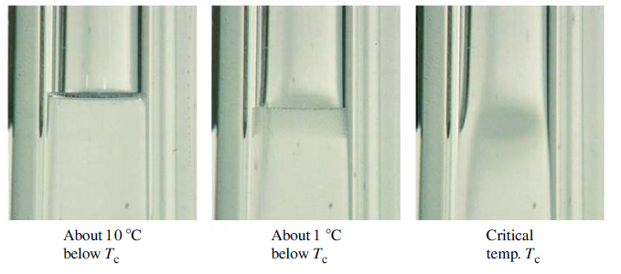
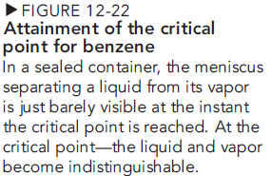
Some Properties of Liquids-Boiling and the Boiling Point-The Critical Point
If just the right quantity of liquid is sealed in a glass tube and the tube is heated, as in Figure 12-22,:
The density of the liquid decreases, that of the vapor increases, and eventually the two densities become equal.
The surface tension of the liquid approaches zero.
The interface between the liquid and vapor becomes less distinct and eventually disappears.
Notes:
Şekil 12-22'de gösterildiği gibi, bir cam tüpte doğru miktarda sıvı kapatılır ve tüp ısıtılırsa: Sıvının yoğunluğu azalır, buharın yoğunluğu artar ve sonunda iki yoğunluk eşitlenir. Sıvının yüzey gerilimi sıfıra yaklaşır. Sıvı ve buhar arasındaki arayüz daha az belirgin hale gelir ve sonunda kaybolur.

Slide 51
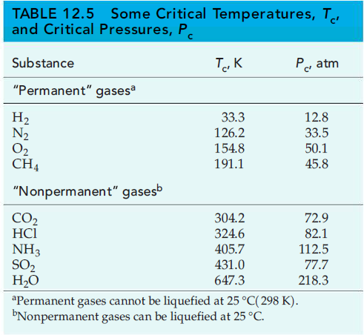
Some Properties of Liquids-Boiling and the Boiling Point-The Critical Point
The critical point is the point at which these conditions are reached and the liquid and vapor become indistinguishable.
The temperature at the critical point is the critical temperature (T_{c}), and the pressure is the critical pressure (P_{c}).
The critical point is the highest point on a vapor pressure curve and represents the highest temperature at which the liquid can exist.
Notes:
Kritik nokta, bu koşullara ulaşıldığı ve sıvı ile buharın ayırt edilemez hale geldiği noktadır. Kritik noktadaki sıcaklık kritik sıcaklıktır (Tc), basınç ise kritik basınçtır (Pc). Kritik nokta, bir buhar basıncı eğrisindeki en yüksek noktadır ve sıvının bulunabileceği en yüksek sıcaklığı temsil eder.

Slide 52
Some Properties of Solids-Melting, Melting Point, and Heat of Fusion
As a crystalline solid is heated, its atoms, ions, or molecules vibrate more vigorously.
Eventually a temperature is reached at which these vibrations disrupt the ordered crystalline structure.
The atoms, ions, or molecules can slip past one another, and the solid loses its definite shape and is converted to a liquid.
This process is called melting, or fusion, and the temperature at which it occurs is the melting point.
The reverse process, the conversion of a liquid to a solid, is called freezing, or solidification, and the temperature at which it occurs is the freezing point.
The melting point of a solid and the freezing point of its liquid are identical. At this temperature, solid and liquid coexist in equilibrium.
The quantity of heat required to melt a solid is the enthalpy of fusion,
Notes:
Kristal bir katı ısıtıldıkça, atomları, iyonları veya molekülleri daha kuvvetli titreşir. Sonunda, bu titreşimlerin düzenli kristal yapıyı bozduğu bir sıcaklığa ulaşılır. Atomlar, iyonlar veya moleküller birbirinin yanından kayabilir ve katı, kesin şeklini kaybeder ve sıvıya dönüşür. Bu sürece erime veya füzyon denir ve gerçekleştiği sıcaklık erime noktasıdır. Bir sıvının bir katıya dönüştürülmesi olan ters işleme donma veya katılaşma denir ve meydana geldiği sıcaklık donma noktasıdır. Bir katının erime noktası ile sıvısının donma noktası aynıdır. Bu sıcaklıkta katı ve sıvı bir arada dengede bulunur. Bir katıyı eritmek için gereken ısı miktarı, füzyon entalpisidir,

Slide 53
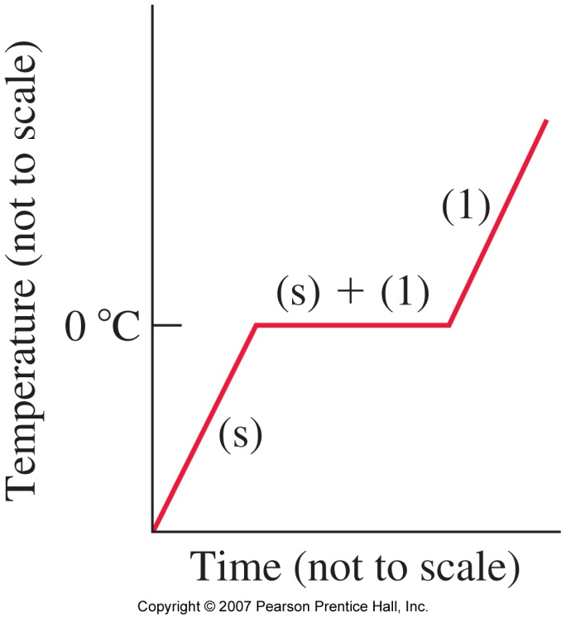
12-3 Some Properties of Solids
Freezing Point
Melting Point
ΔH_{fus}(H₂O) = +6.01 kJ/mol

Slide 54
Some Properties of Solids-Sublimation
Like liquids, solids can also give off vapors, although because of the stronger intermolecular forces present, solids are generally not as volatile as liquids at a given temperature.
The direct passage of molecules from the solid to the vapor state is called sublimation.
The reverse process, the passage of molecules from the vapor to the solid state, is called deposition.
Notes:
Sıvılar gibi katılar da buhar verebilir, ancak mevcut olan daha güçlü moleküller arası kuvvetler nedeniyle katılar genellikle belirli bir sıcaklıkta sıvılar kadar uçucu değildir. Moleküllerin katı halden buhar haline doğrudan geçişine süblimleşme denir. Moleküllerin buhardan katı hale geçişi olan ters işleme çökelme denir.

Slide 55
Sublimation
ΔH_{sub} = ΔH_{fus} + ΔH_{vap}
= -ΔH_{deposition}

